Slide 1
网络安全等级保护制度解读
—安全保驾护航，相拥网络时代
陕西省公安厅
网络安全保卫总队

Slide 2
提 纲
► 我国网络安全政策的变迁
► 网络安全等级保护简介
► 怎么开展高校等级保护工作
► 几点建议

Slide 3
我国网络安全政策的变迁
863计划（1986年3月） 信息
1986年3月，王大珩、王淦昌等科学家鉴于美国战略防御倡议和西欧“尤里卡计划”等高技术计划对世界各国引起的反应，联名写信给国务院副总理邓小平同志，提出关于发展中国战略性高技术的建议。小平同志和党中央考虑到高技术在整个国民经济发展中的重要意义，审时度势，批准启动“国家高技术研究发展计划”（史称“863计划”）。选定在生物、航天、信息、自动化、新材料、能源、激光等七个高技术领域跟踪世界先进水平，缩小我国同发达国家的差距。
“863计划”启动以后，在信息技术分支方向，公安部、国家保密局等部门的专家组成信息安全政策和技术标准起草小组，历时8年，借鉴参考当时欧洲、美国的做法，提出了中国的信息安全保障政策。

Slide 4
我国网络安全政策的变迁
国务院147号令（1994年2月18日）等级保护
《中华人民共和国计算机信息系统保护条例》由李鹏同志签署颁布。
一、明确计算机信息系统的概念
二、 明确公安部主管全国计算机信息系统安全保护工作。
三、 提出计算机信息系统实行安全等级保护。
四、 明确工作重点：计算机信息系统的安全保护工作，重点维护国
家事务、经济建设、 国防建设、尖端科学技术等重要领域的计
算机信息系统的安全。（1997年刑法第285条的来源）

Slide 5
我国网络安全政策的变迁
《2006━2020年国家信息化发展战略》（06年5月）
坚持立足国情，综合平衡安全成本和风险，确保重点，优化信息安全资源配置。建立和完善信息安全等级保护制度，重点保护基础信息网络和关系国家安全、经济命脉、社会稳定的重要信息系统。建设和完善信息安全监控体系，提高对网络安全事件应对和防范能力，防止有害信息传播。高度重视信息安全应急处置工作，健全完善信息安全应急指挥和安全通报制度，不断完善信息安全应急处置预案。从实际出发，促进资源共享，重视灾难备份建设，增强信息基础设施和重要信息系统的抗毁能力和灾难恢复能力。
加快信息安全人才培养，增强国民信息安全意识。不断提高信息安全的法律保障能力、基础支撑能力、网络舆论宣传的驾驭能力和我国在国际信息安全领域的影响力，建立和完善维护国家信息安全的长效机制。

Slide 6
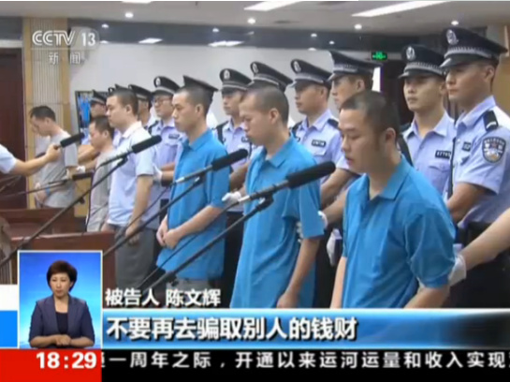
我国网络安全政策的变迁

Slide 7
我国网络安全政策的变迁
第二十一条 国家实行网络安全等级保护制度。网络运营者应当按照网络安全等级保护制度的要求，履行下列安全保护义务，保障网络免受干扰、破坏或者未经授权的访问，防止网络数据泄露或者被窃取、篡改：
（一）制定内部安全管理制度和操作规程，确定网络安全负责人，落实网络安全保护责任；
（二）采取防范计算机病毒和网络攻击、网络侵入等危害网络安全行为的技术措施；
（三）采取监测、记录网络运行状态、网络安全事件的技术措施，并按照规定留存相关的网络日志不少于六个月；
（四）采取数据分类、重要数据备份和加密等措施；
（五）法律、 行政法规规定的其他义务。

Slide 8
我国网络安全政策的变迁
什么是网络安全等级保护制度？
网络：指由计算机或者其他信息终端及相关设备组成的按照一定的规则和程序对信息进行收集、存储、传输、交换、处理的系统。
网络安全等级保护：依据网络承载业务对国家安全、社会秩序和公众利益的影响程度，以及网络遭到破坏以后对国家安全、社会秩序和公众利益的损害程度，确定安全保护等级，网络运营者依据所定等级对网络开展相应的保护工作，采取相应的技术措施，制定相应的应急预案，以确保网络的安全稳定运行。这一系列工作统称为网络安全等级保护。

Slide 9
网络安全等级保护简介
等级保护的等级划分
分为五级：
自主保护、指导保护、监督保护、强制保护、专控保护
等级保护的工作流程
定级、备案、测评、安全建设整改、监督检查和指导

Slide 10
网络安全等级保护简介
网络安全等级保护的新特点：
1、扩大保护对象的范围。
网络基础设施、重要信息系统、大型互联网站、大数据中心、云计算平台、物联网系统、工业控制系统、公众服务平台等全部纳入。
2、修订了新的等级保护技术标准。

Slide 11
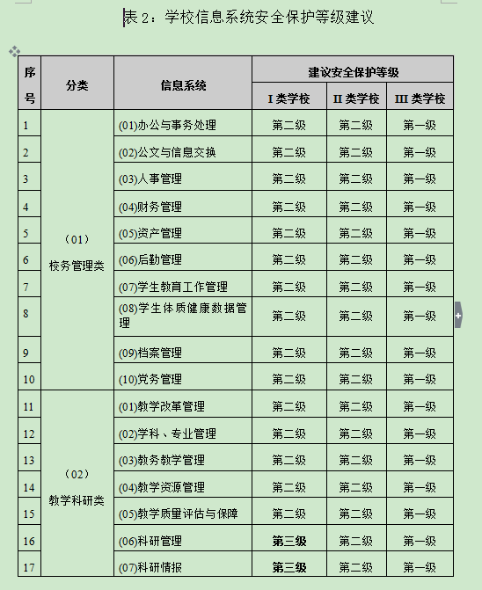
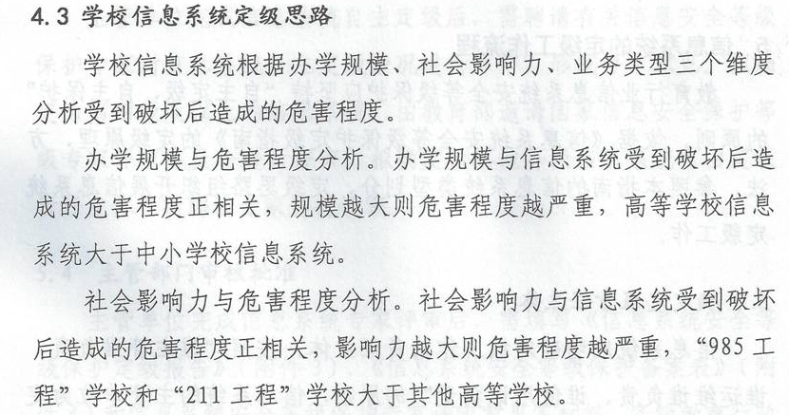
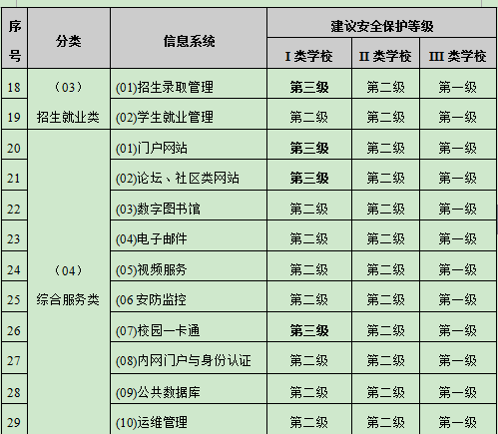
怎么开展高校等级保护工作

Slide 12
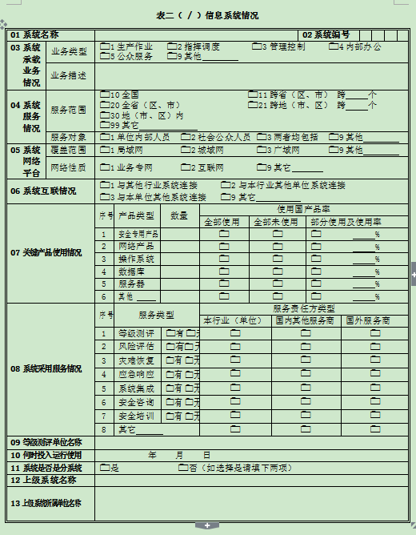
怎么开展高校等级保护工作

Slide 13
几点建议
1、正确认识管理和技术的关系。
2、正确认识内部与外部的关系。
3、正确认识服务与产品的关系。
4、正确认识网络安全等级保护的意义。（履行主体责
任的标志、法律的要求、免责的手段）

Slide 14
单位常态工作
一、 成立高规格的网络安全工作领导组织。
二、 成立涵盖面广的执行机构（以网络中心为主）。
三、 制定完善的网络管理制度。
四、 留存重要系统运行和（视频）监控数据
五、 将网络安全检查和教育培训常态化。

Slide 15
感谢大家的聆听，再见。
陕西省公安厅
网络安全保卫总队

